Slide 1
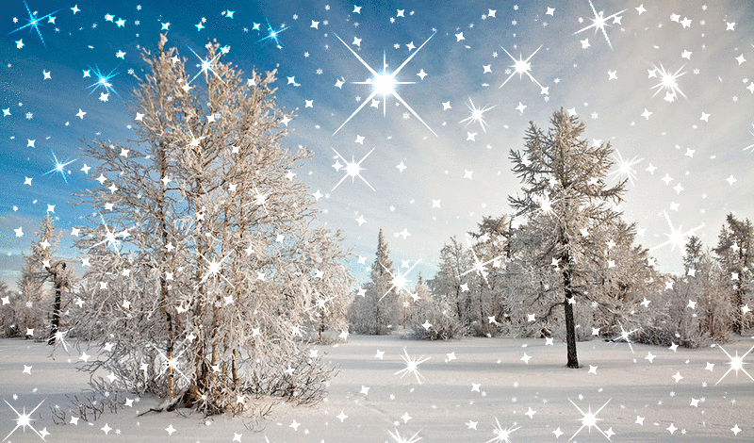
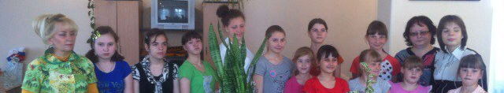
Выставка:
«Вот она - зима!»
ГБОУ школа-интернат
Снег да снежные узоры,
В поле - вьюги разговоры,
Холод, полутьма.
День - коньки, гора, салазки,
Вечер - бабушкины сказки.
Вот она - зима!
Подготовили:
Ученицы гр. Д1 и д2
Под руководством воспитателей:
Якуба А.Г ,
Игаевой А.Е,
Германовой Л.В,
Барышниковой Н.В

Slide 2
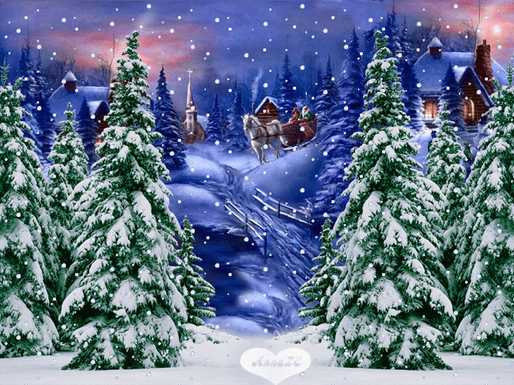
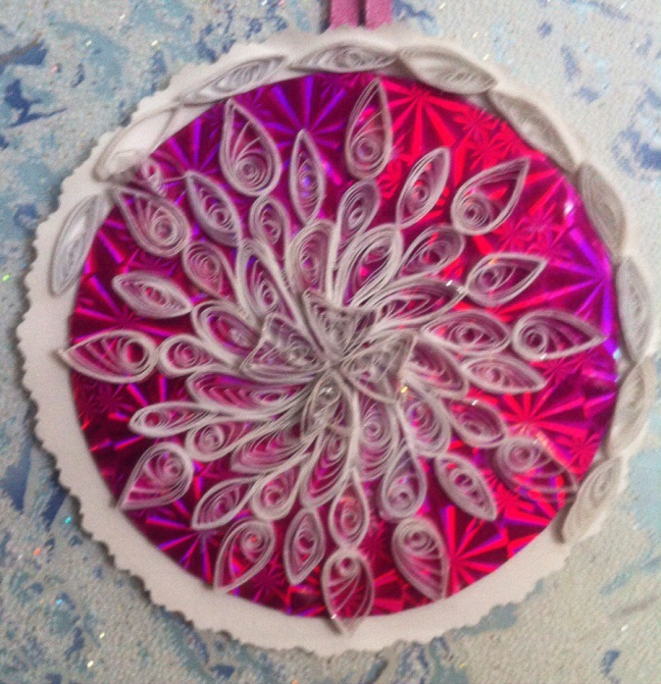
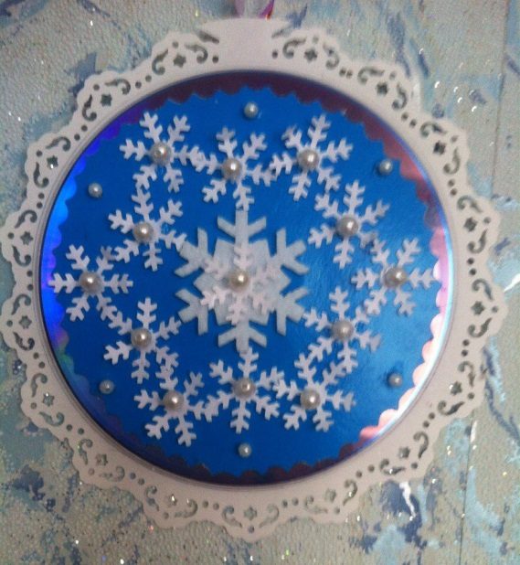
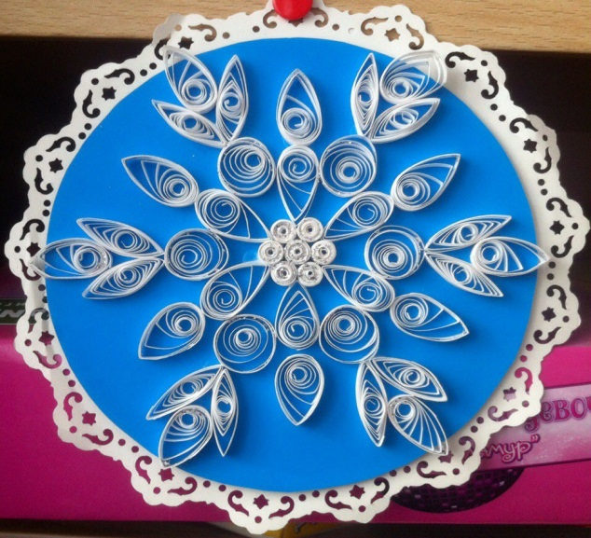
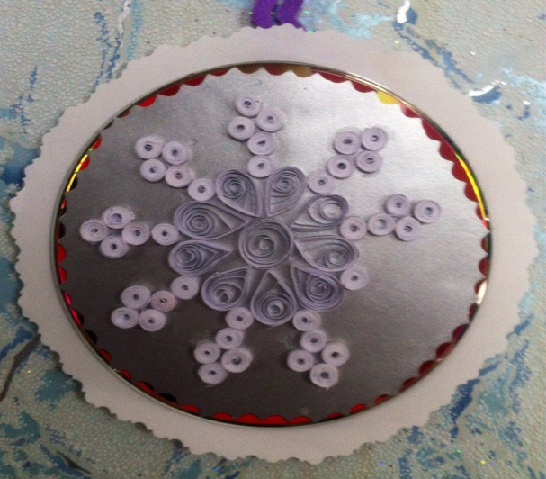
Волшебные снежинки
Шевченко Настя
Столбова Софья
Чвырова Галина
Трифонова Екатерина

Slide 3

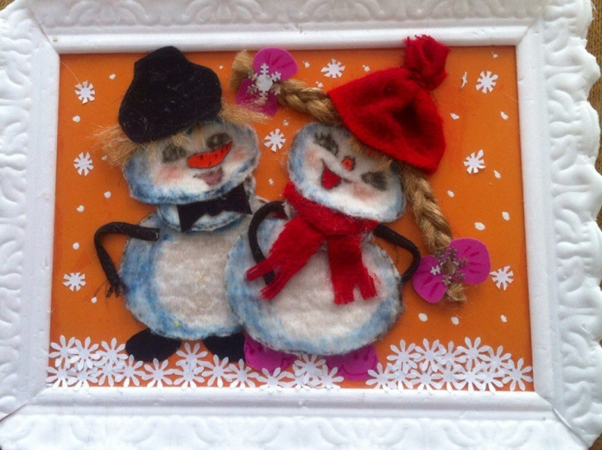
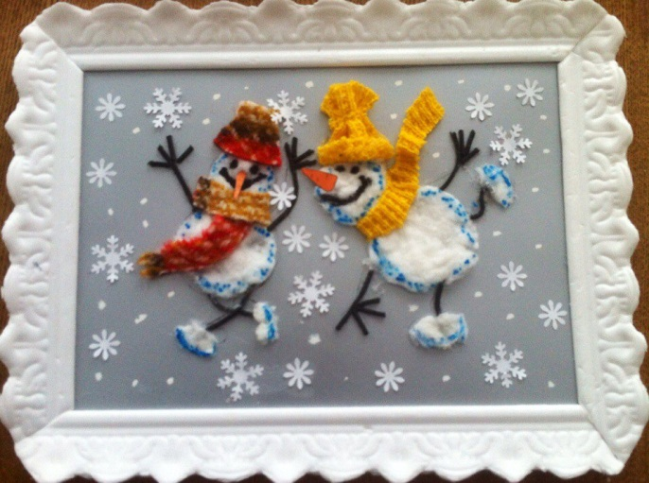
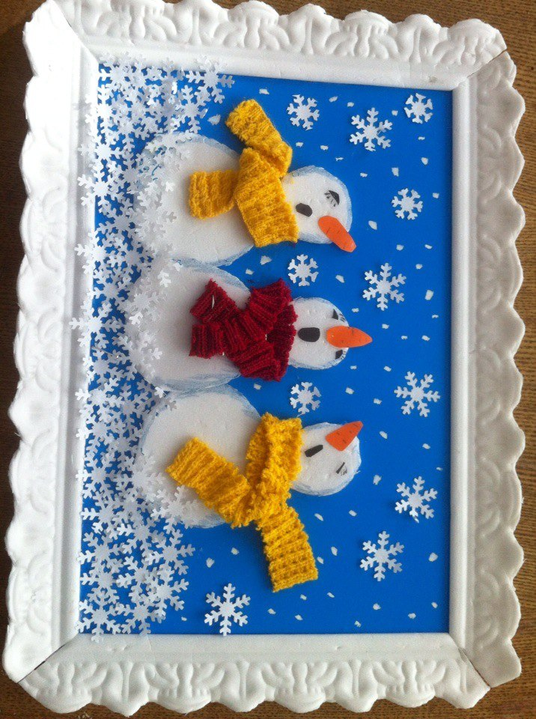
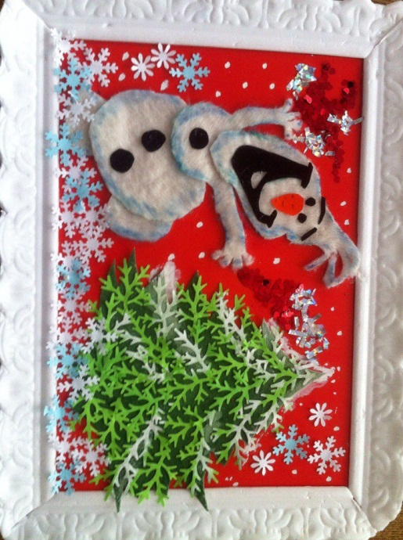
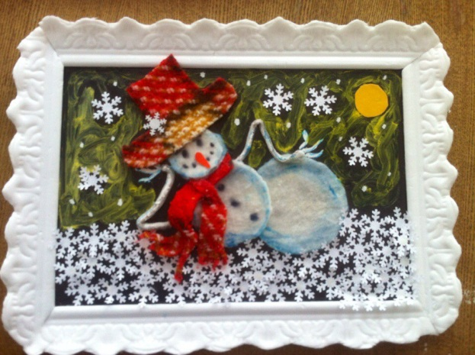
ПРИКЛЮЧЕНИЯ СНЕГОВИЧКОВ
Руднева Екатерина
Токарева Ксения
Литвинова Валерия
Хвостова Юлия
Токарева Ксения

Slide 4
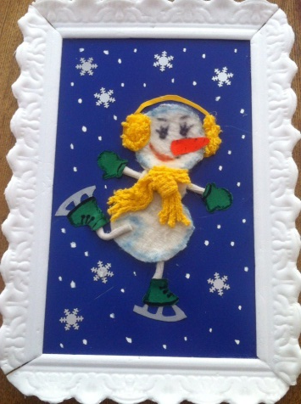
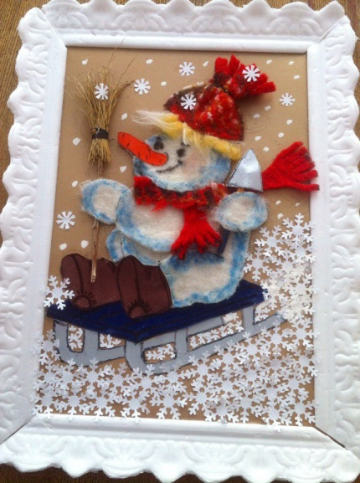
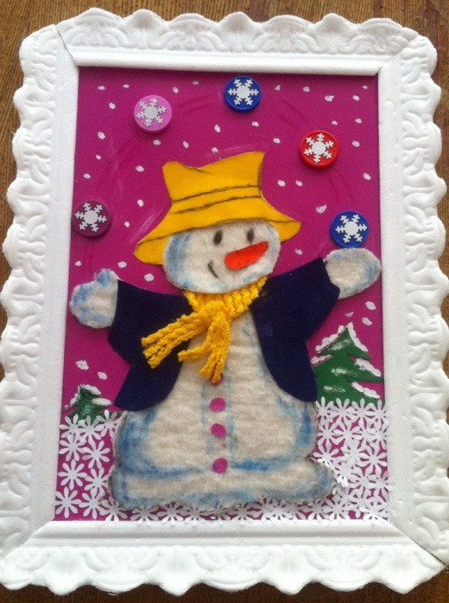
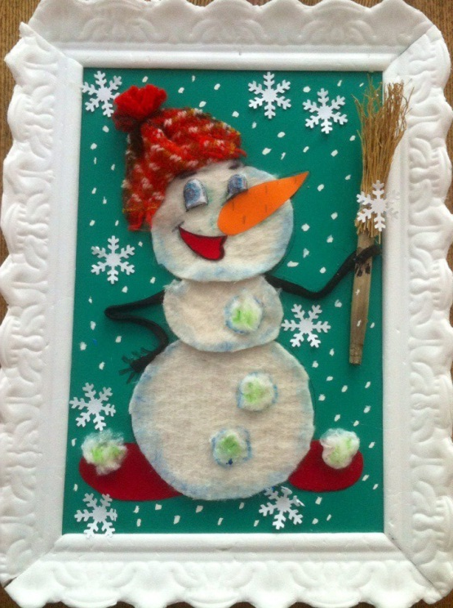
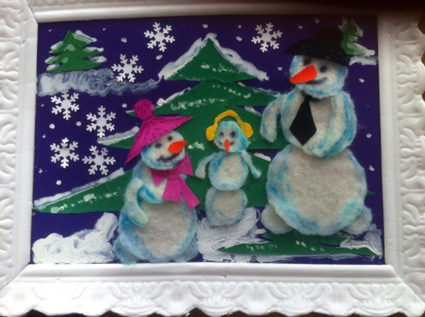
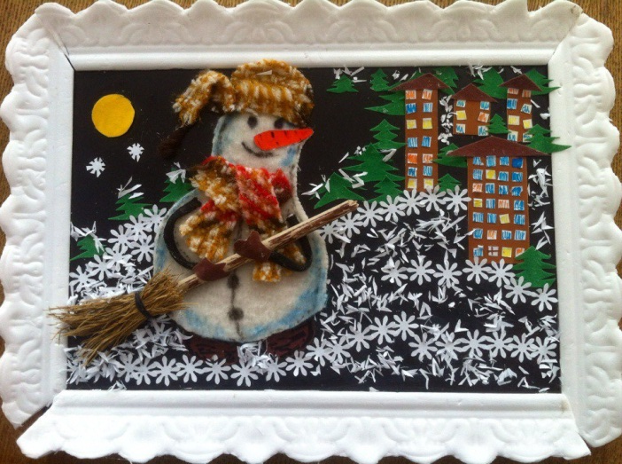
ПРИКЛЮЧЕНИЯ СНЕГОВИЧКОВ
Шевченко Настя
Литвинова Валерия
Руднева Екатерина
Литвинова Валерия
Столбова Софья

Slide 5
На зимних полях не ищите цветов,—
Всю землю одел еще снежный покров;
Под снегом цветочкам тепло почивать;
Когда же малютки проснутся опять?
Не всё же морозы и вьюги одни,—
Придут к нам и теплые, красные дни:
Весна по полям всюду станет бродить
И рощу, и поле, и речку будить;
Она, разбивая льдяные оковы,
Холодные снимет с природы покровы,
Разбудит цветочки от зимнего сна,—
Проглянут малютки и скажут: «Весна!»

